Slide 2
Федосова Ирина Евгеньевна Руководитель центра проектирования и прогнозирования образовательных систем ФГАУ «ФИРО», Главный редактор издательства «Национальное образование»
Система оценки
дошкольного образования:
новые решения и новые рамки

Slide 3
Качество образования – проверка соответствия
Качество образования - комплексная характеристика образовательной деятельности и подготовки обучающегося, выражающая степень их соответствия
1. критериям качества государственного образования - федеральным государственным образовательным стандартам
2. и (или) потребностям физического или юридического лица, в интересах которого осуществляется образовательная деятельность;

Slide 4
Структура системы оценки качества
Система оценки дошкольного образования включает:
цели оценочной деятельности системы;
описание объекта и предмета оценки;
описание субъекта оценивания;
критерии и процедуры оценки;
формы представления результатов;
условия и границы применения;
способы использования результатов оценивания;
планы актуализации и развития системы оценки;
особенности деятельности системы в определенных условиях.
А также включает подсистемы, обеспечивающие деятельность системы:
нормативного обеспечения;
научно-методического обеспечения;
кадрового обеспечения;
организационно-технологического обеспечения;
информационно-аналитического обеспечения;

Slide 5
Модель оценивания
Модель системы ОКО — логическое описание компонентов и функций системы оценки качества дошкольного образования, отображающее существенные свойства системы и ее внутренних процессов.

Slide 6
Эффективные системы оценки
Эффективные системы оценки качества образования - системы, которые предоставляют нужную информацию надлежащего качества и в необходимом количестве для того, чтобы удовлетворить информационные потребности всех заинтересованных групп и тех, кто принимает решения с целью повышения качества образования

Slide 7
Структура системы оценки качества
Система оценки дошкольного образования включает:
цели оценочной деятельности системы;
описание объекта и предмета оценки;
описание субъекта оценивания;
способы оценивания, процедуры и критерии оценки;
формы представления результатов;
условия и границы применения;
способы использования результатов оценивания;
планы актуализации и развития системы оценки;
особенности деятельности системы в определенных условиях.
А также включает подсистемы, обеспечивающие деятельность системы:
нормативного обеспечения;
научно-методического обеспечения;
кадрового обеспечения;
организационно-технологического обеспечения;
информационно-аналитического обеспечения;

Slide 8
Социокультурное развитие: новый ответ новым вызовам
«Молодая нация сталкивается с вызовом, на который даёт достойный ответ. Затем она растет и развивается.
Но, с течением времени, природа вызова меняется. Если нация продолжает давать на новый вызов тот же самый, успешный в прошлом, ответ, она непременно столкнется с упадком
и, в конечном счете, с гибелью».
А.Тойнби

Slide 9
Социокультурная модернизация: выход на новый уровень
Социокультурная модернизация образования - новый эволюционный виток развития образовательной системы страны, отвечающий вызовам сегодняшнего дня.
Социокультурная модернизация – переход к новой
образовательной системе.

Slide 10
Пять этапов преобразований образовательной системы
1. Преодоление текущего состояния, выход за рамки существующей системы и абстрагирование от нее.
2. Формирование видения нового образа системы, которую мы хотим создать.
3. Проектирование системы, которая после внедрения сможет преобразовать существующее состояние в желаемое будущее состояние.
4. Разработка и презентация коллективу модели спроектированной системы со всеми ее функциональными элементами, а также ее системного окружения.
5. Планирование перехода к желаемому будущему состоянию.

Slide 11
Пять этапов преобразований образовательной системы

Slide 12
Пять этапов преобразований образовательной системы

Slide 13
Логика системы ОКДО
Система ОКДО должна предоставлять обратную связь,
необходимую для управления социокультурной модернизацией образовательной системы РФ
на уровне дошкольного образования.

Slide 14
Цель ОКДО
Цель ОКДО - предоставить обратную связь в нужной форме, содержащую информацию надлежащего качества о степени соответствия текущего состояния образовательной системы желаемому состоянию, определенному ФГОС ДО и/или потребностями физических или юридических лиц, в интересах которого осуществляется образовательная деятельность
Notes:
ФГОС ДО:
1.6. Стандарт направлен на решение следующих задач:
1) охраны и укрепления физического и психического здоровья детей, в том числе их эмоционального благополучия;

Slide 15
Структура системы оценки качества
Система оценки дошкольного образования включает:
цели оценочной деятельности системы;
описание объекта и предмета оценки;
описание субъектов оценивания;
способы оценивания, процедуры и критерии оценки;
формы представления результатов;
условия и границы применения;
способы использования результатов оценивания;
планы актуализации и развития системы оценки;
особенности деятельности системы в определенных условиях.
А также включает подсистемы, обеспечивающие деятельность системы:
нормативного обеспечения;
научно-методического обеспечения;
кадрового обеспечения;
организационно-технологического обеспечения;
информационно-аналитического обеспечения;

Slide 16
Формирование нового образа
ОБРАЗ - ДНК образовательной системы.
«Те образы человечества, которые лидируют в культуре, являются фундаментально важными, потому что они подчеркивают способы, с помощью которых общество создает свои институты, обучает молодежь, и рассуждает обо всем том, чего касается его деятельность»
Поведение зависит от образа. Поведение разработчиков социальных систем зависит от образа в их головах и от того представления, которое они имеют о социальных функциях системы, которую они хотят создать.
Наш опыт дает нам информацию, которая может изменять имеющиеся у нас представления.
К.Э Боулдинг

Slide 17
Ценностное пространство ФГОС ДО
Любознательность
Готовность и способность исследовать новое в окружающем мире путем реального взаимодействия с ним
Инициатива
Желание учиться и его поддержка во всех видах и формах
Содействие, сотрудничество, партнерство
Творчество
Системность
Готовность и способность проектировать и создавать новое
Социальная идентичность (в том числе, гражданская и национальная идентичность)
Физическое и психическое здоровье, эмоциональное благополучие
Notes:
ФГОС ДО:
1.6. Стандарт направлен на решение следующих задач:
1) охраны и укрепления физического и психического здоровья детей, в том числе их эмоционального благополучия;

Slide 18
Социокультурная модернизация: новый образ системы
Образ существующей системы | Образ будущей системы
Образование – инструмент передачи знаний о культуре, фокус на сохранении текущего состояния, оперирует в довольно закрытом режиме | Образование - отражает и интерпретирует общество через коэволюционное взаимодействие
Автономная система, отделенная от других социальных систем | Образование скоординировано с другими социальными системами. В фокусе внимания - интегрированное обучение и развитие личности человека
Фокус на основах и ограниченная подготовка к жизни в обществе и трудоустройстве | Охватывает социокультурные, этические, моральные, экономические, физиологические, ментальные, духовные, политические, научные, технологические, эстетические потребности.
Notes:
Коэволю́ция — совместная эволюция биологических видов, взаимодействующих в экосистеме.
Изменения, затрагивающие какие-либо признаки особей одного вида, приводят к изменениям у другого или других видов.

Slide 19
Социокультурная модернизация: новый образ системы
Образ существующей системы | Образ будущей системы
Предоставляет только инструкции индивидуумам во время обучения в школе | Предоставляет ресурсы, возможности для долгосрочного обучения, для полного развития обучающихся
Все построено на инструкциях. Субъект-объектный подход к обучению | Образовано вокруг опыта обучения, в окружении, психологически комфортном для обучающегося и оптимальном для достижения мастерства в выбранном навыке
Отношения воспитатель – группа, воспитатель – ребенок являются превалирующими | Разные виды обучения: направленные на себя, других, коллективная работа
Использование образовательных ресурсов ограничено зданием детского сада | Использование огромного резервуара знаний и ресурсов, возможностей, доступных в обществе для поддержания процесса обучения и развития человека

Slide 20
Системные уровни оценивания
7
Уровень образовательного результата
6
Уровень образовательного процесса
5
Уровень образовательных условий
4
Уровень образовательной программы
3
Уровень образовательной организации
2
Уровень муниципального, регионального управления образованием
1
Уровень управления регионом в целом
Notes:
В обществах, где государство контролирует образование, главенствует управленческий уровень. В США, общественная образовательная система построена вокруг администрирования. В некоторых современных реструктурированных программах контроль сместился на учебный уровень. 4-ый вариант ставит в центр системы личность обучающегося, индивидуально-личностное обучение и ориентирует на строительство целых системных комплексов вокруг него. Когда личностное обучение попадает в наш фокус, обучающийся становится ключевым объектом системы, и основными задачами становятся: обеспечение ресурсами и механизмами, возможностями для обучения и развития личности. Выбор личностного уровня в качестве фокуса требует серьезных изменений в отношении границ, и, следовательно, проектирования новой системы.

Slide 21
Оцениваемые
4
Региональные и федеральные органы управления образованием
3
Муниципальные органы управления образованием
2
Образовательная организация
1
Сотрудники образовательных организаций и органов управления
Notes:
Выбирая варианты 1 или 2, мы не меняем границы системы, поэтому не можем говорить о моделировании новой системы. Вариант 3 расширяет границы до размеров сообщества и рассматривает включение в сообщество всех систем, которые могут предоставить ресурсы, возможности, условия для обучения и развития личности. Вариант 4 предполагает еще более глубокое расширение границ в общество в целом в контексте системных запросов. Рассматривая этот вариант, мы изучаем образовательные последствия проявившихся характеристик (1) постиндустриальной эры информации и знаний и (2) массивных изменений и трансформаций в социокультурной, социоэкономической, социотехнической, научной, организационной сферах. Их рассмотрение приведет нас к (1) пересмотру социальных функций образования, (2) разработке новых идей в сфере образования и (3) созданию новых условий для обучения и развития личности. Выбор 4 группы в качестве фокуса потребует серьезных изменений в отношении границ проектируемой новой системы.

Slide 22
Объекты оценивания
Результаты образования
Образовательный процесс
Содержание образования
Условия образовательной деятельности
Образовательная программа, среда, сфера, пространство
Notes:
1. Информационный обмен с другими системами во внешней среде. Является общепринятой практикой.
2. Кооперация. Периодическое сотрудничество с другими системами в обществе.
3. Координация с другими системами, которые могут предлагать образовательные и другие ресурсы и возможности для развития человека.
4. Интеграция с другими социальными системами, связанными с развитием человека, общества, здравоохранением и т.п.
Вариант 4 создает «новый образовательный вид» – основанная на сообществе система обучения и развития человека.
Варианты 1 и 2 не преодолевают существующую систему, но могут включать минимальное смещение границ.
Варианты 3 и 4 подразумевают новые границы и требуют создания новой системы.

Slide 23
Структура системы оценки качества
Система оценки дошкольного образования включает:
цели оценочной деятельности системы;
описание объекта и предмета оценки;
описание субъектов оценивания;
способы оценивания, процедуры и критерии оценки;
формы представления результатов;
условия и границы применения;
способы использования результатов оценивания;
планы актуализации и развития системы оценки;
особенности деятельности системы в определенных условиях.
А также включает подсистемы, обеспечивающие деятельность системы:
нормативного обеспечения;
научно-методического обеспечения;
кадрового обеспечения;
организационно-технологического обеспечения;
информационно-аналитического обеспечения;

Slide 24
Компоненты системы оценивания
Индивидуальная обратная связь;
Оценивание индивидуального профессионального развития;
Внутренняя оценка (эвалюация);
Внешняя оценка;
Управление (менеджмент) качества в ДОО;
Философия качества образования в ДОО.
Notes:
1. Информационный обмен с другими системами во внешней среде. Является общепринятой практикой.
2. Кооперация. Периодическое сотрудничество с другими системами в обществе.
3. Координация с другими системами, которые могут предлагать образовательные и другие ресурсы и возможности для развития человека.
4. Интеграция с другими социальными системами, связанными с развитием человека, общества, здравоохранением и т.п.
Вариант 4 создает «новый образовательный вид» – основанная на сообществе система обучения и развития человека.
Варианты 1 и 2 не преодолевают существующую систему, но могут включать минимальное смещение границ.
Варианты 3 и 4 подразумевают новые границы и требуют создания новой системы.

Slide 25
Базовые элементы системы оценивания
педагога и дошкольной организации
 |  | Фокус
 |  | Индивидуум | Организация
Функции | Развитие | Индивидуальное развитие Оптимизация индивидуального действия поддерживается регулярной обратной связью | Организационное развитие Оптимизация институциональных процессов и условий поддерживается регулярным оцениванием (эвалюацией) качества
 | Отчетность | Индивидуальная отчетность Отчетность о качестве индивидуальной работы (например, индивидуальное портфолио – как основа для беседы о проф. развитии) | Организационная отчетность Отчетность о качестве организационных условий и процессов (например, внутренняя документация о качестве и внешняя оценка)
Notes:
1. Информационный обмен с другими системами во внешней среде. Является общепринятой практикой.
2. Кооперация. Периодическое сотрудничество с другими системами в обществе.
3. Координация с другими системами, которые могут предлагать образовательные и другие ресурсы и возможности для развития человека.
4. Интеграция с другими социальными системами, связанными с развитием человека, общества, здравоохранением и т.п.
Вариант 4 создает «новый образовательный вид» – основанная на сообществе система обучения и развития человека.
Варианты 1 и 2 не преодолевают существующую систему, но могут включать минимальное смещение границ.
Варианты 3 и 4 подразумевают новые границы и требуют создания новой системы.

Slide 26
Компоненты системы обеспечения, оценки и улучшения
качества образования в дошкольной организации
Управление качеством,
осуществляемое руководством
образовательной организации
Самооценка и внутреняя оценка качества
Индивидуальная обратная связь и персональное развитие качества
Собственный образ
качества
дошкольной организации: философия, миссия, основная образовательная программа
Внешняя оценка и менеджмент качества
Notes:
1. Информационный обмен с другими системами во внешней среде. Является общепринятой практикой.
2. Кооперация. Периодическое сотрудничество с другими системами в обществе.
3. Координация с другими системами, которые могут предлагать образовательные и другие ресурсы и возможности для развития человека.
4. Интеграция с другими социальными системами, связанными с развитием человека, общества, здравоохранением и т.п.
Вариант 4 создает «новый образовательный вид» – основанная на сообществе система обучения и развития человека.
Варианты 1 и 2 не преодолевают существующую систему, но могут включать минимальное смещение границ.
Варианты 3 и 4 подразумевают новые границы и требуют создания новой системы.

Slide 27
Компоненты системы обеспечения, оценки и улучшения
качества образования в дошкольной организации
Оценка (эвалюация) качества деятельности
образовательной организации и ее параметры
«Только ДОО, как «учащаяся организация», то есть такая, которая регулярно проверяет качество своей работы, знает свои сильные и слабые стороны, которая постоянно развивается на благо доверенным ей обучающимся, может быть на высоте тех требований, которые предъявляются сегодня к организации.
Поэтому эвалюация в настоящий момент для дошкольной организации это необходимость. Эвалюация дает педагогам чувство надежности, помогает правильно расставить акценты».
Notes:
1. Информационный обмен с другими системами во внешней среде. Является общепринятой практикой.
2. Кооперация. Периодическое сотрудничество с другими системами в обществе.
3. Координация с другими системами, которые могут предлагать образовательные и другие ресурсы и возможности для развития человека.
4. Интеграция с другими социальными системами, связанными с развитием человека, общества, здравоохранением и т.п.
Вариант 4 создает «новый образовательный вид» – основанная на сообществе система обучения и развития человека.
Варианты 1 и 2 не преодолевают существующую систему, но могут включать минимальное смещение границ.
Варианты 3 и 4 подразумевают новые границы и требуют создания новой системы.

Slide 28
Изменение в системе управления качеством образования
Цель: разработать новые системные модели управления качеством образования и его оценивания с учетом потребностей по изучению обратной связи новой образовательной системы.
1. Проект оценки качества преобразовать в проект поддержки управления качеством образования.
2. Сфокусировать внимание УКО на всемерной поддержке повышения качества образования на федеральном, региональном, муниципальном, институциональном уровне.
3. Сформировать новую модель качества образовательной системы на всех уровнях.
4. Включить в новую модель качества взаимосвязанные и взаимозависимые системные компоненты.
5. Изменить систему оценивания качества образования на всех его уровнях.
6. Внешний контроль результатов освоения содержания образовательных программ сохранить на этапах завершения основного и среднего уровня общего образования

Slide 29
ECERS-R: шкалы для комплексной оценки качества дошкольной организации
Оценка (эвалюация) качества деятельности
образовательной организации и ее параметры
«Только ДОО, как «учащаяся организация», то есть такая, которая регулярно проверяет качество своей работы, знает свои сильные и слабые стороны, которая постоянно развивается на благо доверенным ей обучающимся, может быть на высоте тех требований, которые предъявляются сегодня к организации.
Поэтому эвалюация в настоящий момент для дошкольной организации это необходимость. Эвалюация дает педагогам чувство надежности, помогает правильно расставить акценты».
Notes:
1. Информационный обмен с другими системами во внешней среде. Является общепринятой практикой.
2. Кооперация. Периодическое сотрудничество с другими системами в обществе.
3. Координация с другими системами, которые могут предлагать образовательные и другие ресурсы и возможности для развития человека.
4. Интеграция с другими социальными системами, связанными с развитием человека, общества, здравоохранением и т.п.
Вариант 4 создает «новый образовательный вид» – основанная на сообществе система обучения и развития человека.
Варианты 1 и 2 не преодолевают существующую систему, но могут включать минимальное смещение границ.
Варианты 3 и 4 подразумевают новые границы и требуют создания новой системы.

Slide 30
Изменение в системе управления качеством образования
Цель: разработать новые системные модели управления качеством образования и его оценивания с учетом потребностей по изучению обратной связи новой образовательной системы.
1. Проект оценки качества преобразовать в проект поддержки управления качеством образования.
2. Сфокусировать внимание УКО на всемерной поддержке повышения качества образования на федеральном, региональном, муниципальном, институциональном уровне.
3. Сформировать новую модель качества образовательной системы на всех уровнях.
4. Включить в новую модель качества взаимосвязанные и взаимозависимые системные компоненты.
5. Изменить систему оценивания качества образования на всех его уровнях.
6. Внешний контроль результатов освоения содержания образовательных программ сохранить на этапах завершения основного и среднего уровня общего образования

Slide 31
Шкалы для комплексной оценки качества образовательной среды
дошкольной организации
ECERS-R - Шкала оценки среды в дошкольных организациях;
SACERS – шкала оценки среды в школах;
FCCERS – шкала оценки среды в семейном воспитании;
ITERS -шкала оценки среды и ухода для малышей.
Notes:
1. Информационный обмен с другими системами во внешней среде. Является общепринятой практикой.
2. Кооперация. Периодическое сотрудничество с другими системами в обществе.
3. Координация с другими системами, которые могут предлагать образовательные и другие ресурсы и возможности для развития человека.
4. Интеграция с другими социальными системами, связанными с развитием человека, общества, здравоохранением и т.п.
Вариант 4 создает «новый образовательный вид» – основанная на сообществе система обучения и развития человека.
Варианты 1 и 2 не преодолевают существующую систему, но могут включать минимальное смещение границ.
Варианты 3 и 4 подразумевают новые границы и требуют создания новой системы.

Slide 32
Объекты и предметы оценивания шкал ECERS
Объект оценки: образовательная среда дошкольной организации, в том числе:
1. Пространство и оборудование;
2. Уход за детьми;
3. Речь и мышление;
4. Занятия;
5. Взаимодействие;
6. Структурирование педагогической работы;
7. Родители и воспитатели.
Оценивается способ действия ребенка, задаваемый пространством, структурой программы и взаимодействиями с взрослым и взрослых между собой
Notes:
1. Информационный обмен с другими системами во внешней среде. Является общепринятой практикой.
2. Кооперация. Периодическое сотрудничество с другими системами в обществе.
3. Координация с другими системами, которые могут предлагать образовательные и другие ресурсы и возможности для развития человека.
4. Интеграция с другими социальными системами, связанными с развитием человека, общества, здравоохранением и т.п.
Вариант 4 создает «новый образовательный вид» – основанная на сообществе система обучения и развития человека.
Варианты 1 и 2 не преодолевают существующую систему, но могут включать минимальное смещение границ.
Варианты 3 и 4 подразумевают новые границы и требуют создания новой системы.

Slide 33
ДОВЕРЕННОСТЬ И НАДЕЖНОСТЬ ШКАЛ
Результаты оценки по шкалам связаны с успехами ребенка (в т.ч. адаптацией к школе)
Оценки подготовленных экспертов совпадают (примечания обеспечивают единство оценок)
Внутренняя согласованность шкал (разные компоненты не противоречат друг другу)

Slide 34
ПРОГРАММЫ ПРЕДВАРИТЕЛЬНОЙ АПРОБАЦИИ
Предварительная адаптация шкалы, соотнесение с СанПиН
Выборка: ДОУ г. Москвы, контрастные группы
Эксперты: курсы повышения квалификации по ECERS
Процедура: наблюдение в течение 4 часов
Соотнесение с экспертными оценками

Slide 35
ЧАСТЫ НИЗКИЕ ПОКАЗАТЕЛИ
Еда: отрицательная социальная атмосфера (персонал жестко требует соблюдать манеры, заставляет детей есть)
Поощрение в принятии многообразия (в материалах – нац., расовой и культурное многообразие)

Slide 36
РЕДКИ ВЫСОКИЕ ПОКАЗАТЕЛИ
Уютные места, места для уединения
Выставки: индивидуальные работы на выставках
Отдых/сон: гибкое расписание
Поощрение детей к общению
Неформальное использование языка: знания вводятся с учетом интересов детей
Индивидуальное общение педагогов с большинством детей

Slide 37
РЕДКИ ВЫСОКИЕ ПОКАЗАТЕЛИ
Доступность материалов: возможность самостоятельного использования
Свободная игра не менее 3-х часов для 9-тичасовой программы
Условия для персонала
Обратная связь для персонала

Slide 38
ПРИМЕР ИНДИКАТОРА
Поддерживается баланс между потребностью ребёнка в самостоятельной деятельности обучении и деятельностью под руководством воспитателя под руководством персонала (например ребёнку позволяется завершить работу над рисунком и только потом воспитатель задаёт вопросы по этому поводу; ребёнку предоставляют возможность самому понять, что его сооружении из кубиков неустойчиво, когда оно падает).

Slide 39
ПРИМЕР ИНДИКАТОРА
Язык более, чем 2/3 времени используется для обмена информацией, чем для контроля и управления
Взрослые часто задают открытые вопросы, чтобы дети развивали речь, участвуя в разговоре («Что ты думаешь, случится, если..?, «Как ты сделал..?).
Взрослые демонстрируют детям положительное отношение, любопытство, и/или уважение к природе (например, интерес к плесени или червям, а не страх или отвращение)

Slide 40
ЗОНЫ БЛАГОПОЛУЧИЯ
ЗОНЫ НЕБЛАГОПОЛУЧИЯ
Безопасность
Гигиена
Пространство
Мебель
Повышение квалификации
Возможность уединения
Возможность общаться с педагогом индивидуально
Нерегламентированное общение
Свободная игра
Доступность материалов
Готовность к культурному многообразию
Вовлечение родителей

Slide 41
СЛАБЫЕ МЕСТА
Корректировать шкалу или нет?
«Слабые» места СанПиННов.
Чего не хватает в среде?
Актуальные проблемы подготовки и ПК педагогов.
Оптимизация документации.
Возможность сравнительных исследований.

Slide 42
ECERS-E
Британские образовательные приоритеты, дополнительные шкалы
Грамотность
Математика
Естествознание/окружающий мир
Многообразие
Концепция «зарождающейся грамотности

Slide 43
ECERS-E

Slide 44
ПЕРСПЕКТИВЫ ПРИМЕНЕНИЯ ШКАЛ
Инструмент управления развитием (работа с командами)
Инструмент управления саморазвитием (самооценивание) Создание независимых институтов оценки качества
Доработка шкал с учетом культурно-исторического подхода

Slide 45
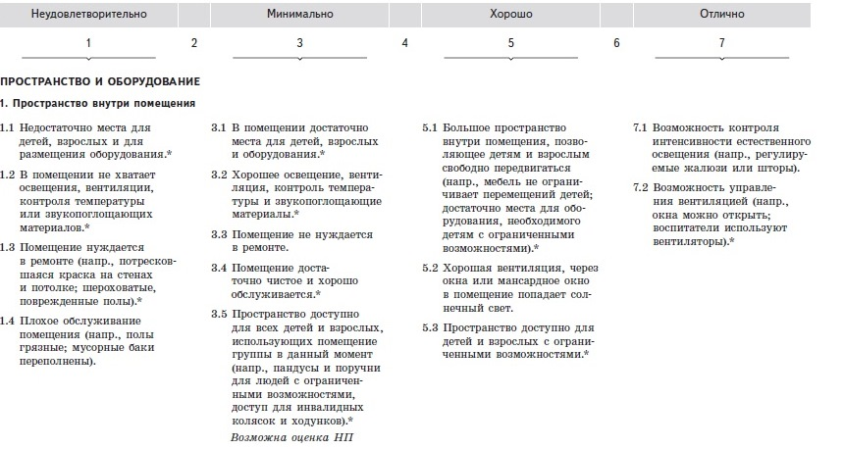

Slide 46
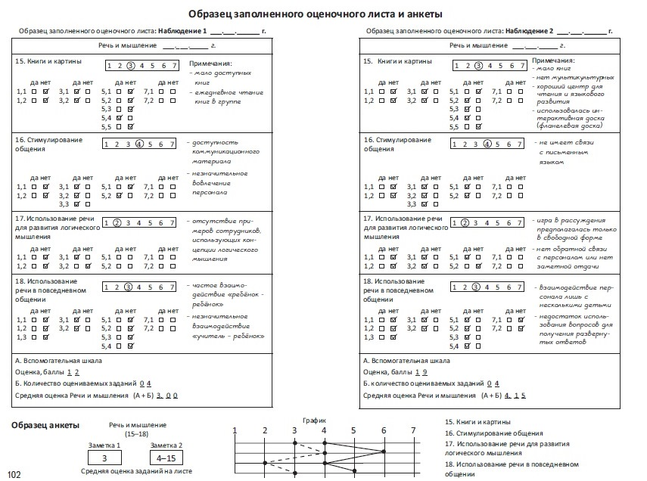

Slide 47
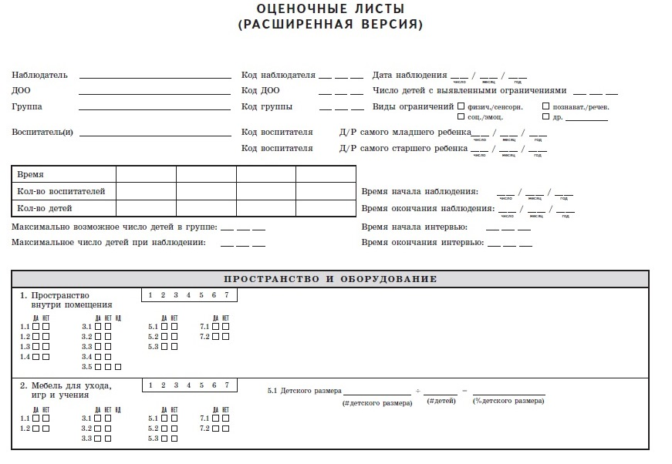

Slide 48
Контактная информация:
Издательство «Национальное образование»
+7 (495) 788-00-75
info@n-obr.ru
www.национальноеобразование.рф

